Slide 1
计算机体系结构基础
胡伟武、苏孟豪
Prof. Ar
Shout 666 : SPC

Slide 2
第09章：指令流水线
简单的处理器数据通路
流水线处理器
解决指令相关
指令调度技术
提高流水线效率的技术
  多发射技术
  动态调度技术
  转移猜测技术
  高速缓存技术

Slide 3
简单的处理器数据通路

Slide 4
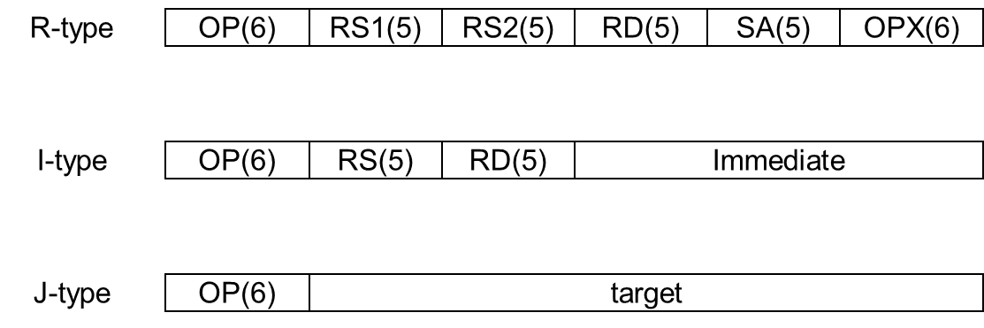
MIPS ISA回顾 (I)
“经典”的RISC指令架构
  32位定长指令
  32个32位通用寄存器
  三寄存器操作数运算指令
  Load-Store指令，基址+偏移量寻址方式
  简单转移条件
  指令格式

Slide 5
MIPS ISA回顾 (II)
MIPS指令集按照功能可以划分为四类
  第一类：计算指令
    如：ADD、ADDI、SLLV、SLL、AND、ANDI、……
  第二类：访存指令
    如：LW、LH、LHU、SW、SH、……
  第三类：转移指令
    如：BEQ、BNE、J、JR、……
  第四类：特殊指令
    如：SYSCALL、TLBWI、CACHE、MTC0、……
  根据指令集定义，可以得知CPU数据通路的组成要素

Slide 6


简单CPU数据通路主要模块
1. 程序计数器：又称PC，指示当前指令的地址

Slide 7
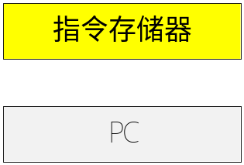
简单CPU数据通路主要模块
2. 指令存储器：按照指令地址存储指令码，接受PC，读出指令

Slide 8
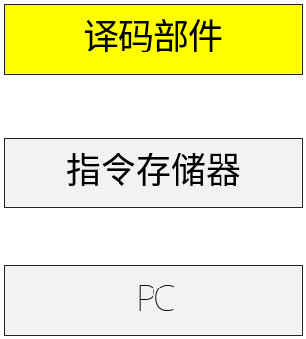
简单CPU数据通路主要模块
3. 译码部件：用于分析指令，判定指令类别

Slide 9
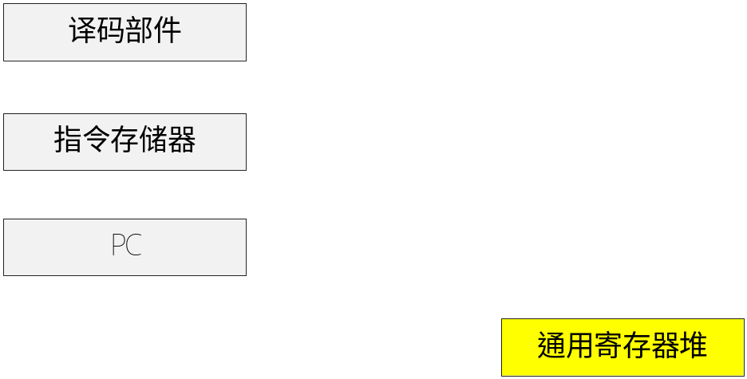
简单CPU数据通路主要模块
4. 通用寄存器堆：用于承载寄存器的值，绝大多数指令都需要读取和修改寄存器

Slide 10
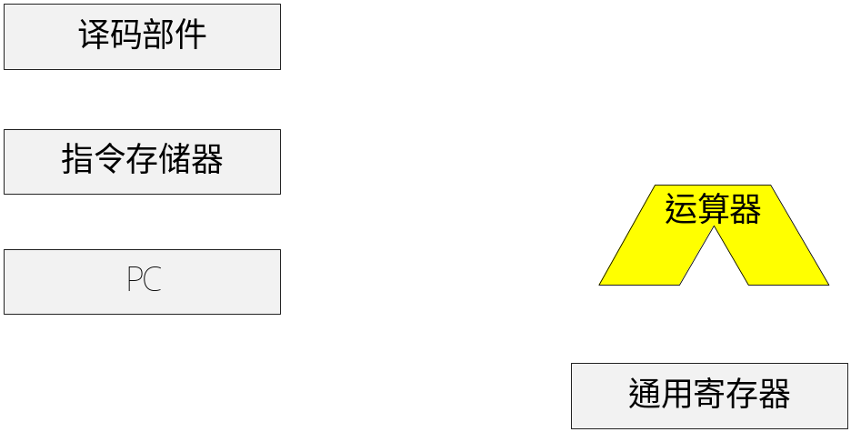
简单CPU数据通路主要模块
5. 运算器：用于执行指令所指示的运算操作

Slide 11
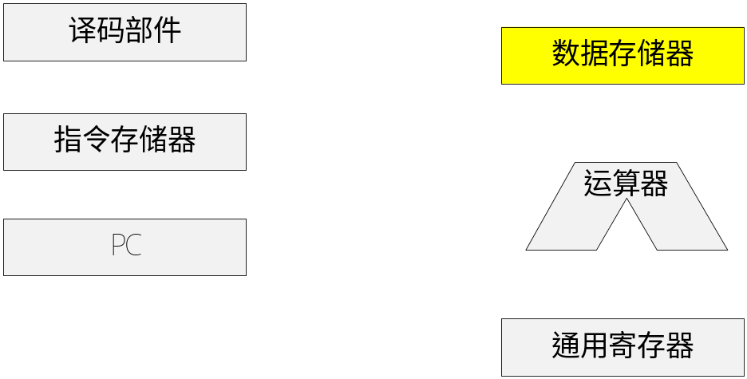
简单CPU数据通路主要模块
6. 数据存储器：按照地址存储数据，主要用于访存指令

Slide 12
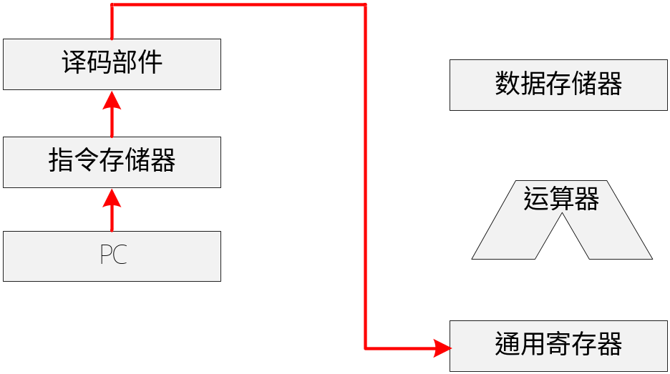
简单CPU数据通路模块连接
根据PC从指令存储器中取出指令，从到译码部件解析出相关控制信号，并读取通用寄存器堆。

Slide 13
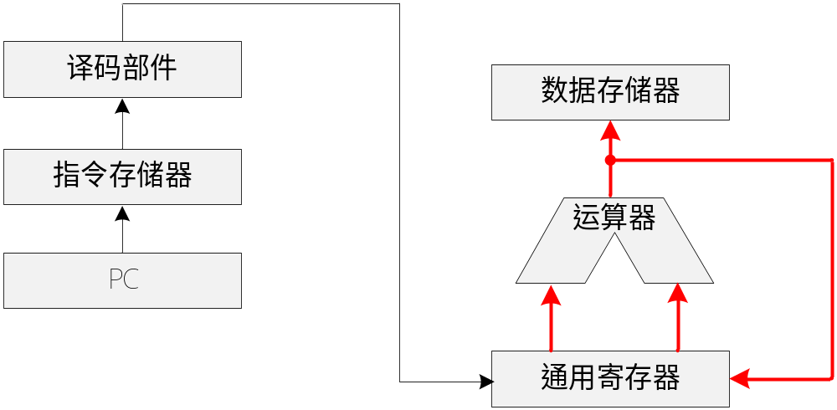
简单CPU数据通路模块连接
运算器对通用寄存器堆读出的操作数进行计算，得到计算指令的结果写回通用寄存器堆，或是得到访存指令的地址，或是得到转移指令的跳转目标。

Slide 14
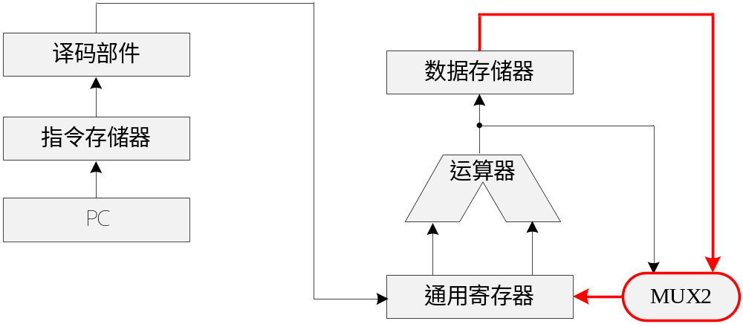
简单CPU数据通路模块连接
load指令访问数据存储器后，需要将结果写回通用寄存器堆。通用寄存器堆写入数据在计算结果和访存结果之间二选一。

Slide 15
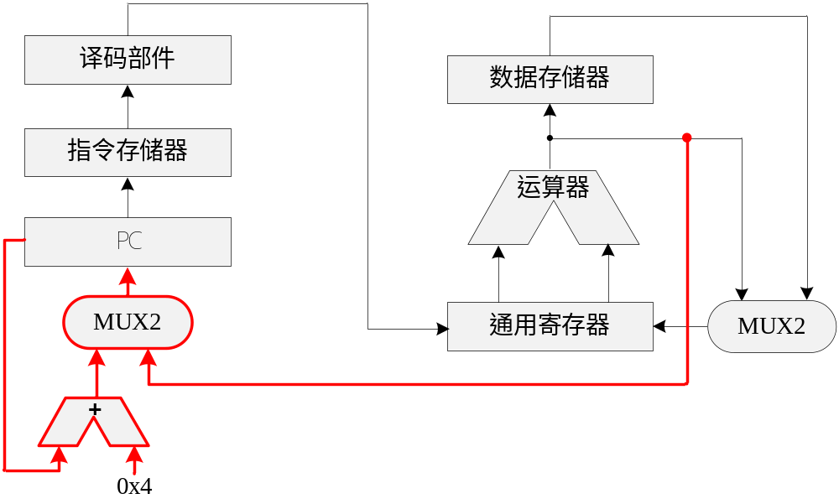
简单CPU数据通路模块连接
新指令的PC可能等于顺序下一条指令的PC(当前指令PC+4)，也可能来自转移指令计算出的跳转目标。

Slide 16
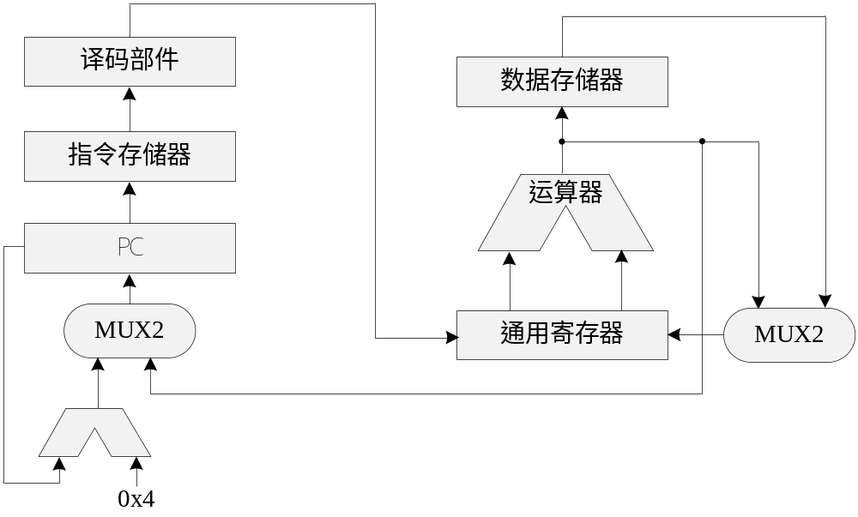
简单CPU数据通路

Slide 17
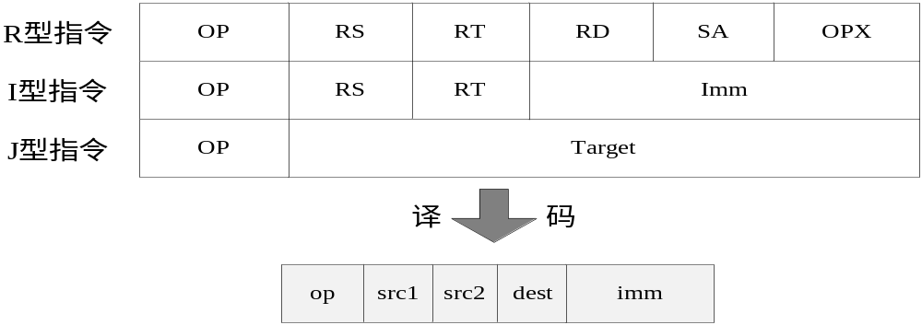
指令译码生成控制逻辑
译码部件从指令码中获得CPU数据通路的控制信息。
  控制信息包括：读取哪些通用寄存器、执行何种运算、是否需要读写数据存储器、写哪个通用寄存器、新指令PC如何更新……
  译码功能示意
  根据MIPS编码格式，译码出op、src1、src2、dest和imm信息

Slide 18
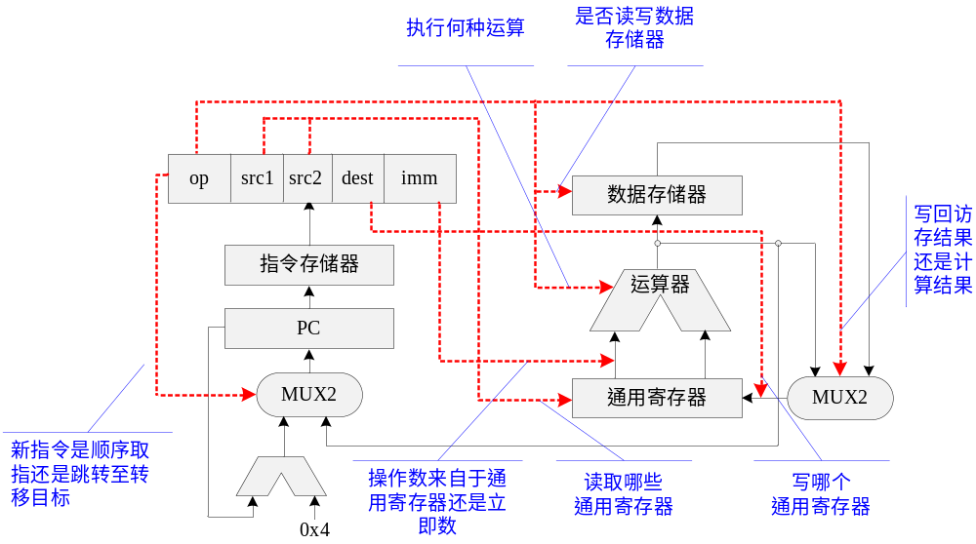
含控制逻辑的CPU数据通路

Slide 19
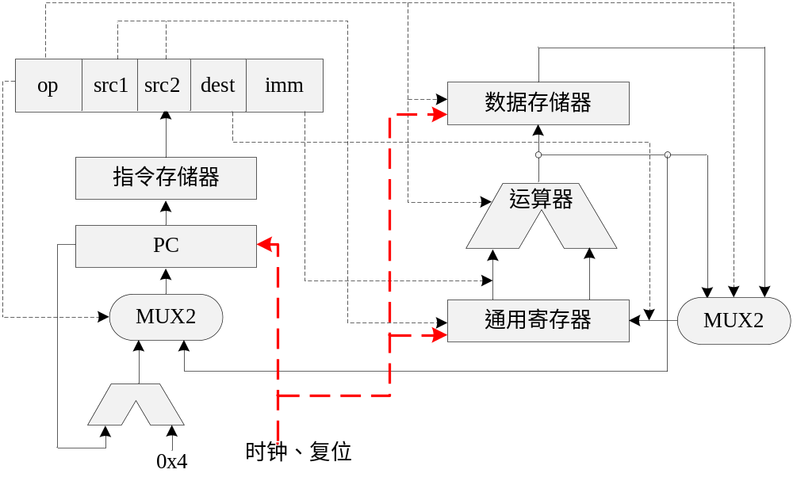
单周期简单CPU结构
完整的CPU还需要时钟和复位信号才能正常运转
  更新PC、写通用寄存器、store指令写数据存储器都需要时钟
  PC的复位信号确保CPU每次上电后从相同位置取第一条指令

Slide 20
流水线处理器

Slide 21
多周期CPU设计
单周期CPU设计，每个时钟周期需要完成取指、译码、读寄存器、执行、写回寄存器这一系列工作，这使得触发器之间的组合逻辑的延迟很长，导致处理器频率无法提高。
采用多周期CPU设计可以解决上述问题
  将CPU所作的工作进行分解为若干阶段
  各阶段组合逻辑前后均插入触发器
  各阶段组合逻辑仅从前续阶段的结果触发器中读取控制和数据信息，并将操作结果写入本阶段的结果触发器中

Slide 22
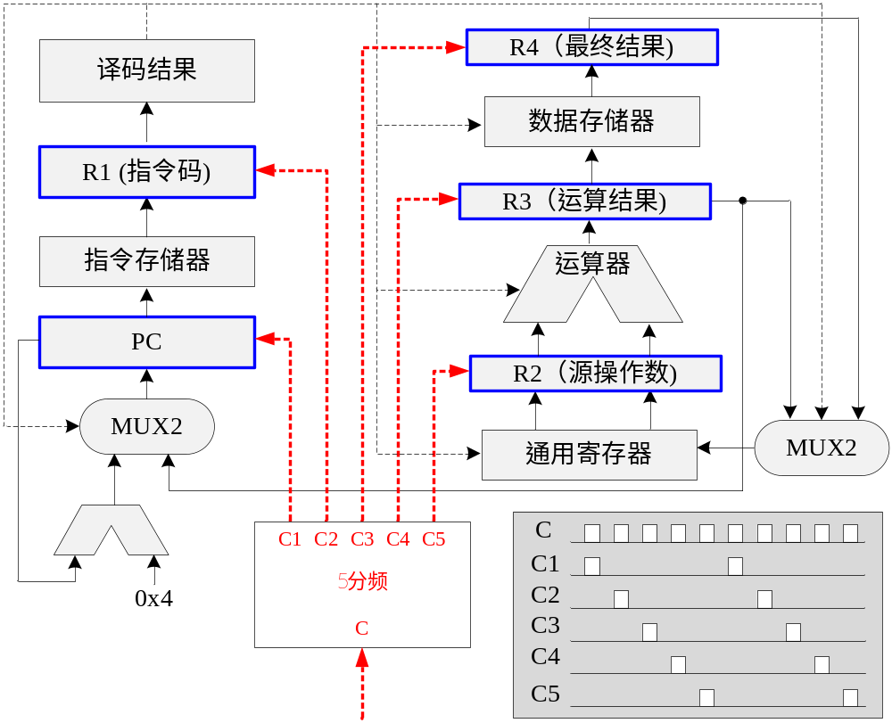
多周期CPU结构示意
多周期CPU共划分五个执行阶段：取指、译码、执行、访存、写回。除原有的PC触发器外，数据通路中新增R1~R4四处触发器
PC、R1~R4触发器各自采用5分频后的独立时钟
C1 C2 C5 C4 C3

Slide 23
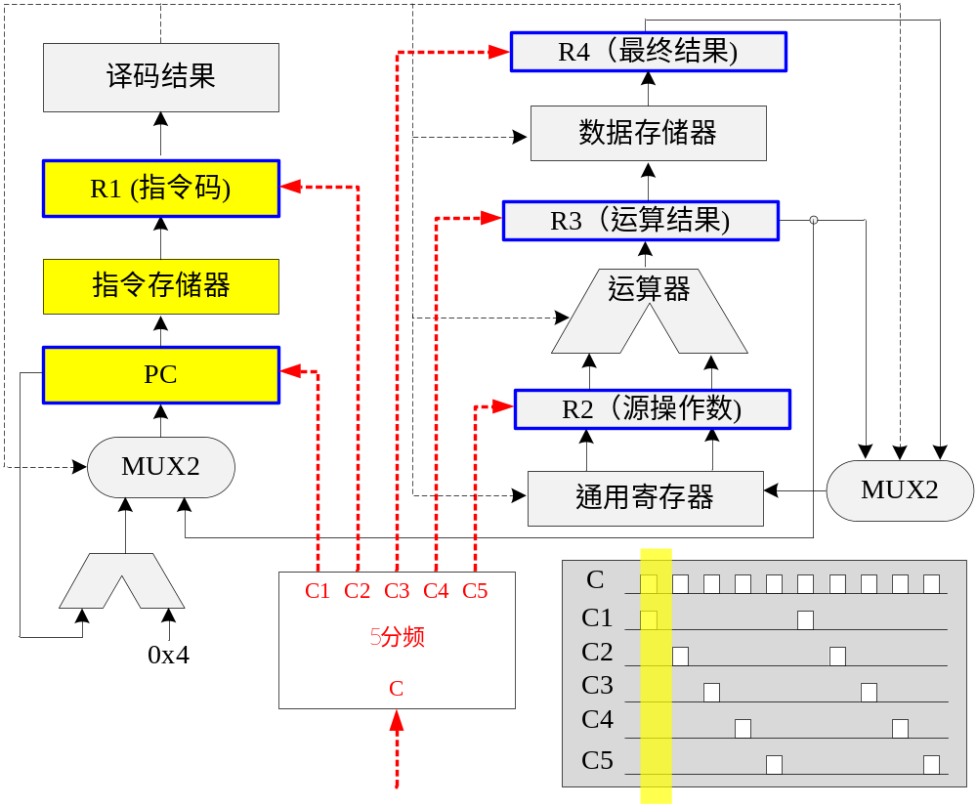
多周期CPU结构示意
C的第1个时钟周期，通过PC从指令存储器中取出指令，在C2时钟上升沿将指令码锁存到指令码触发器R1中
C1 C2 C5 C4 C3

Slide 24
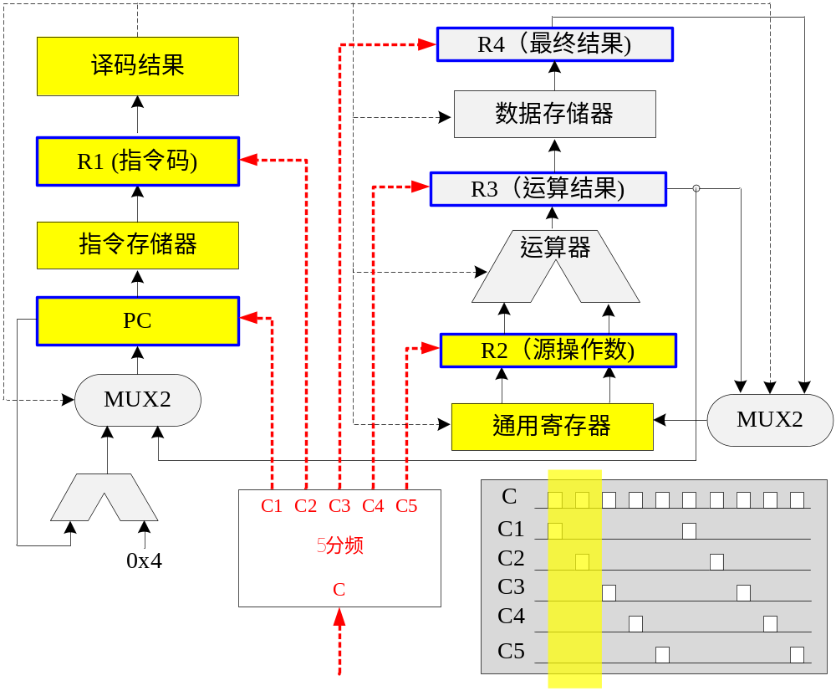
多周期CPU结构示意
C的第2个时钟周期，对指令码触发器R1中的指令进行译码，生成相关控制逻辑，并读取通用寄存器，读出结果在C3时钟上升沿锁存到触发器R2中
C1 C2 C5 C4 C3

Slide 25
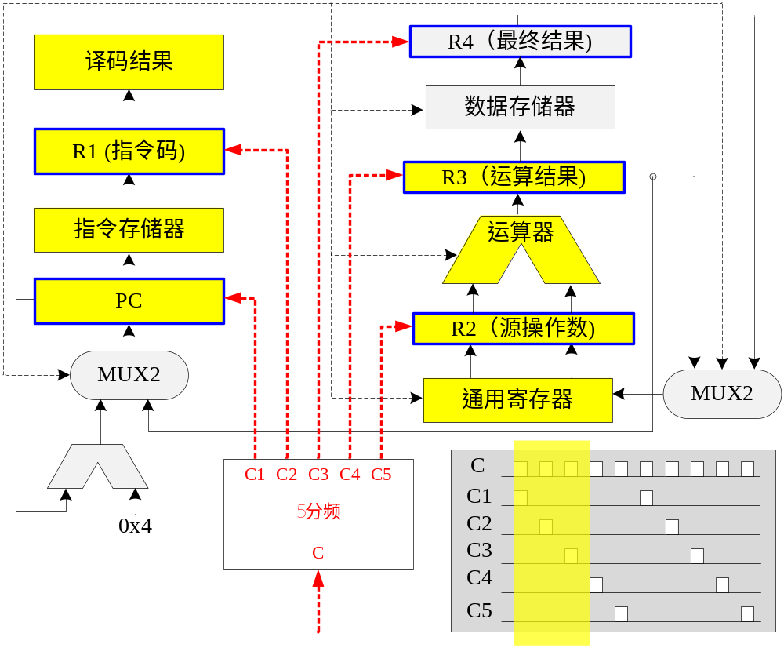
多周期CPU结构示意
C的第3个时钟周期，从触发器R2中读出源操作数，进行运算，在C4时钟上升沿运算结果存入触发器R3中
C1 C2 C5 C4 C3

Slide 26
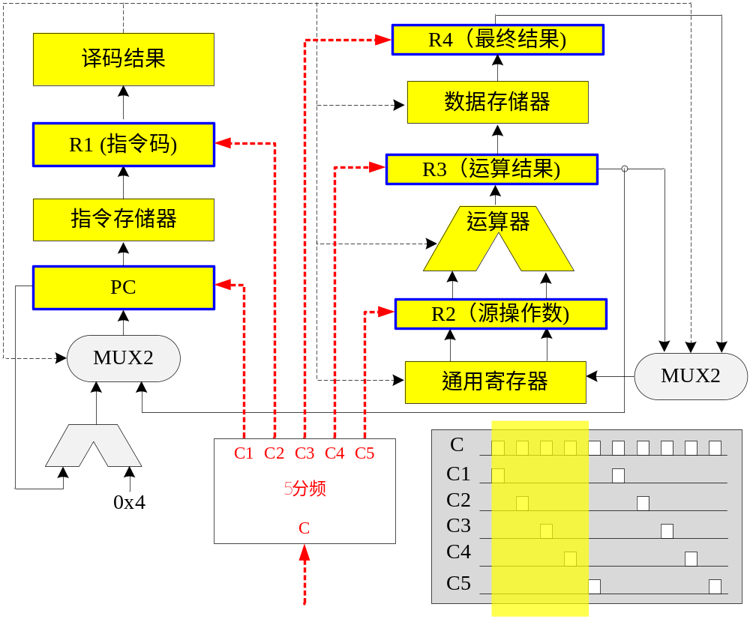
多周期CPU结构示意
C的第4个时钟周期，从触发器R3中读取运算结果，如果是非访存指令则写入通用寄存器，如果是store指令则将写数据存储器，如果是load指令则读数据存储器并在C5时钟的上升沿锁存到触发器R4中
C1 C2 C5 C4 C3

Slide 27
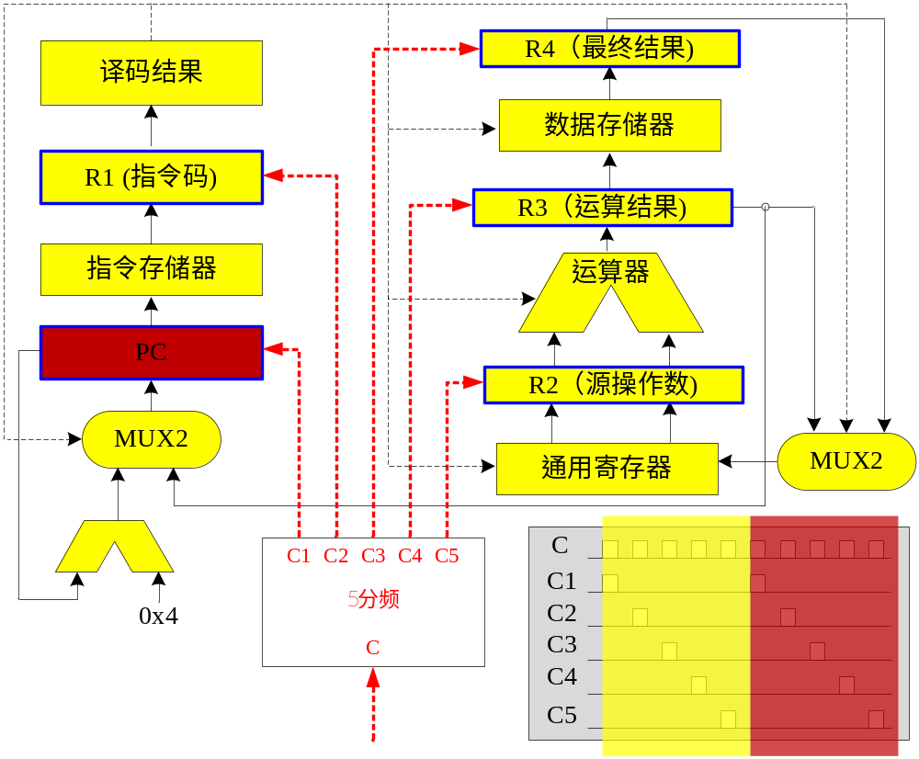
多周期CPU结构示意
C的第5个时钟周期，从触发器R4中读出最终结果并写入通用寄存器，如果是taken的转移指令，则将PC更新为最终结果（跳转目标），否则PC更新为PC+4
至此一条指令执行完毕，下个时钟周期新的指令继续开始执行
C1 C2 C5 C4 C3

Slide 28
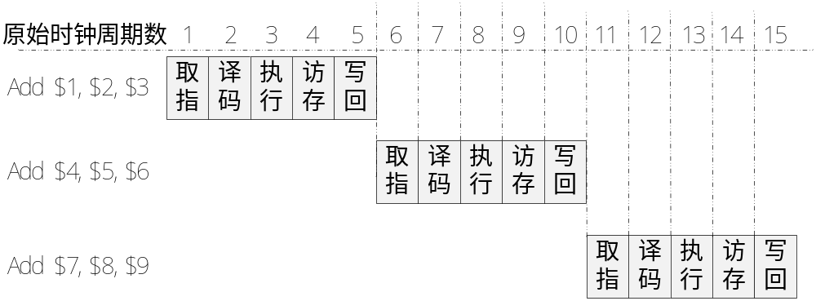
多周期CPU的流水线时空图

Slide 29
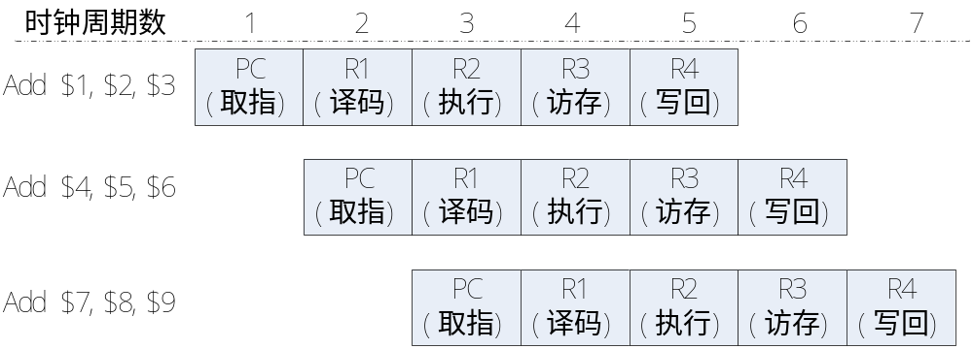
流水线CPU的流水线时空图
多周期CPU设计可以提高CPU的运行频率，但是每条指令执行时间并不能得到降低。我们可以将各个执行阶段以流水方式组织起来，同一时刻不同指令的不同执行阶段重叠在一起，进一步提高CPU执行效率

Slide 30
流水线CPU设计
多周期CPU设计中采用分频时钟是为了确保指令在执行后面几个阶段的时候，PC和指令译码结果等控制相关逻辑仍保持不变。
与多周期CPU设计相比，流水线CPU设计的关键点在于：除了被处理的数据，指令的控制逻辑信息也要存入到触发器中，沿着流水线逐级传递下去。从而保证了各阶段执行时使用的控制逻辑都是属于该指令的。

Slide 31
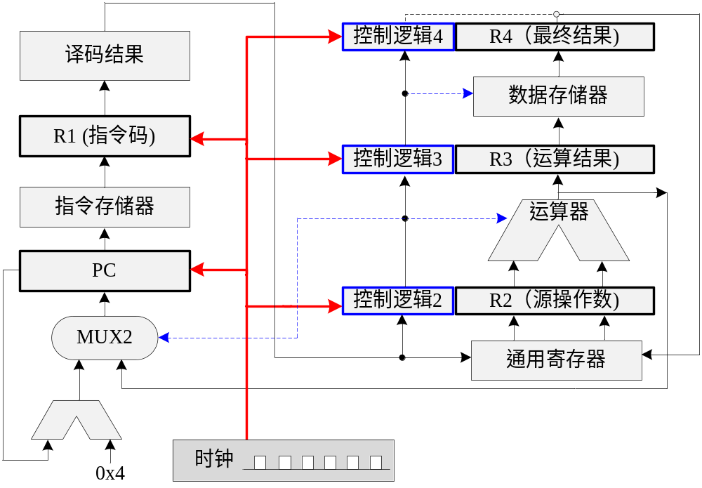
流水线CPU结构示意
注意到执行级的运算器使用“控制逻辑2” 中信息进行控制，访存级的数据存储器使用“控制逻辑3”中信息进行控制，均不再使用触发器R1中的译码结果

Slide 32
流水线CPU结构示意（2）
对应到流水线时空图中：
“取指”指的是PC触发器及访问指令存储器的过程
“译码”指的是R1触发器、产生译码结果和读通用寄存器的过程
“执行”指的是R2触发器及通过运算器进行运算的过程
“访存”指的是R3触发器和访问数据存储器的过程
“写回”指的是R4触发器、并将数据准备好的过程，在下一个时钟上升沿过后，新值写入通用寄存器（通用寄存器使用触发器搭建）

Slide 33
PC
ID
EX
MEM
WB
Reg
ROM
IF_ID
ID_EX
EX_MEM
EX_WB

Slide 34
0阶段
PC - 0
PC
ID
EX
MEM
WB
Reg
ROM
IF_ID
ID_EX
EX_MEM
EX_WB

Slide 35
1阶段
PC - 4
PC
ID
EX
MEM
WB
Reg
ROM
IF_ID
ID_EX
EX_MEM
EX_WB

Slide 36
2阶段
PC - 8
PC
ID
EX
MEM
WB
Reg
ROM
IF_ID
ID_EX
EX_MEM
EX_WB

Slide 37
3阶段
PC - 12
PC
ID
EX
MEM
WB
Reg
ROM
IF_ID
ID_EX
EX_MEM
EX_WB

Slide 38
4阶段
PC - 16
PC
ID
EX
MEM
WB
Reg
ROM
IF_ID
ID_EX
EX_MEM
EX_WB

Slide 39
解决指令相关

Slide 40
指令相关的概念
在流水线中，如果某指令的某个阶段必须等到它前面另一条指令的某个阶段后才能开始，则这两条指令存在相关。
  数据相关：后面的指令使用前面指令的结果
    例如后面指令的源寄存器是前面指令的目的寄存器
  控制相关：与PC有关的相关
    例如每条指令取指用到PC，而转移指令修改PC
  结构相关：资源冲突
    例如多条指令同时使用同一个功能部件
  相关的指令要隔开足够远，否则后面的指令就必须等待，这造成了流水线阻塞

Slide 41
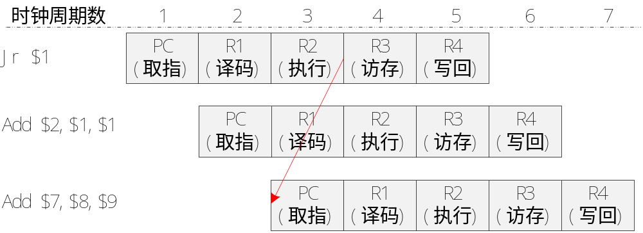
控制相关
跳转转移指令与取指PC的相关
  转移指令的跳转目标在执行流水级计算，影响后面2拍的指令
  转移指令延迟槽指令不受转移跳转与否影响，可以正常取指
  但是延迟槽下一条指令无法在第3拍完成取指

Slide 42
转移指令的延迟槽
紧挨着转移指令的后面一条指令不依赖转移条件执行
  从转移指令前面放一条指令到后面去
  也可以放一条nop
  例：把内存中100个整数的值分别加1（左边的程序段R1初始值为400，右边的程序段R1初始值为396）
1 Loop: LW R2,0(R1)
2 ADC R3,R2,#1
3 SW 0(R1),R3
4 SUBI R1,R1,4
5 BNEZ R1,Loop
6 NOP
1 Loop: LW R2,0(R1)
2 ADD R3,R2,#1
3 SW 0(R1),R3
4 BNEZ R1,Loop
5 SUBI R1,R1,4

Slide 43
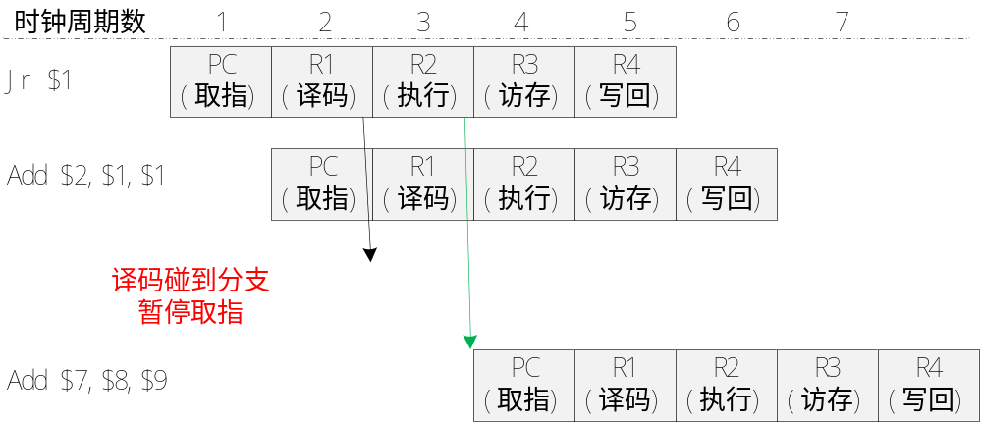
控制相关的解决
通过引入一拍流水线阻塞来解决控制相关
  译码流水级遇到分支指令则暂停取指，等到该分支指令在执行流水级时再继续取指
在译码时对转移指令进行计算，可以消除阻塞

Slide 44
数据相关
RAW(Read After Write)
  后面指令用到前面指令所写的数据
WAW(Write After Write)
  两条指令写同一个单元
  在简单流水线中没有此类相关，因为不会乱序执行
WAR(Write After Read)
  后面指令覆盖前面指令所读的单元
  在简单流水线中没有此类相关
在动态流水线中会有WAR和WAW相关

Slide 45
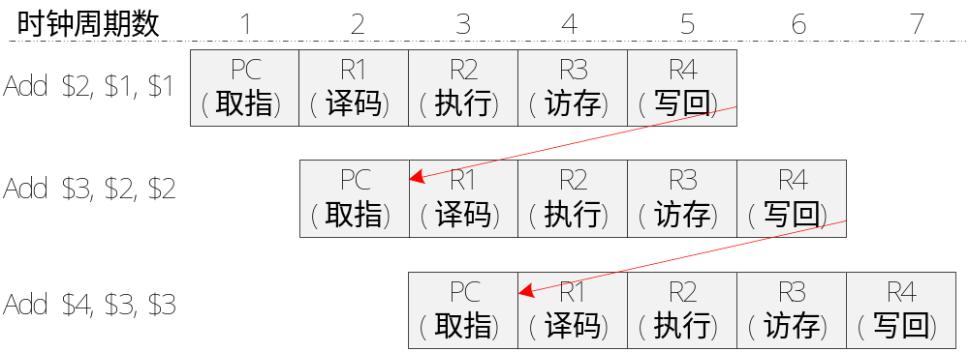
RAW数据相关举例
错误的时空图示例
第二条指令在译码级(第3个时钟周期)就需要读取$2寄存器的值，但是第一条指令在写回级(第5个时钟周期)的下一个时钟上升沿来之后，才能真正将值存入$2寄存器，因此后续指令一定会读错值

Slide 46
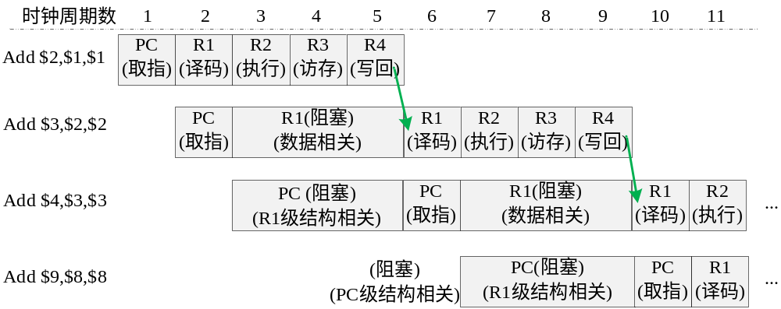
用阻塞解决数据相关
相关指令在译码级发现与后续流水级中尚未执行完的指令存在数据相关，则阻塞在译码级直至被相关指令的结果写回
被数据相关阻塞指令的下一条指令也因为流水线结构相关，被阻塞在取指级

Slide 47
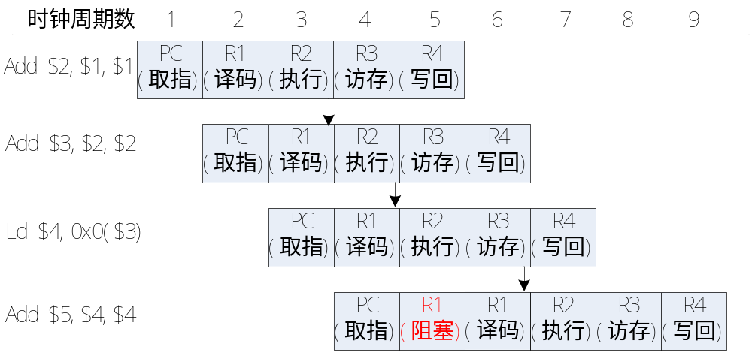
用前递解决数据相关
前递：在指令结果产生后（运算执行完毕或访存得到结果后），立即送到后续相关指令的译码阶段读寄存器的过程中
  单拍计算不用堵塞流水线，load需要一拍延迟槽（MIPS R3000）

Slide 48
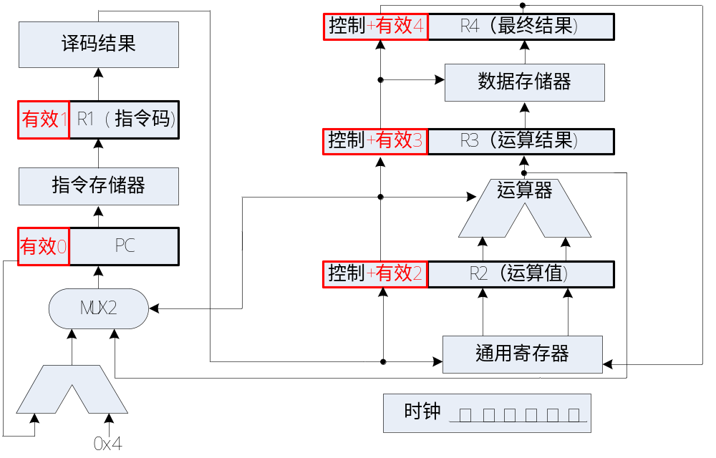
设计新的流水线结构(1)
每一级流水线增加有效位标记

Slide 49
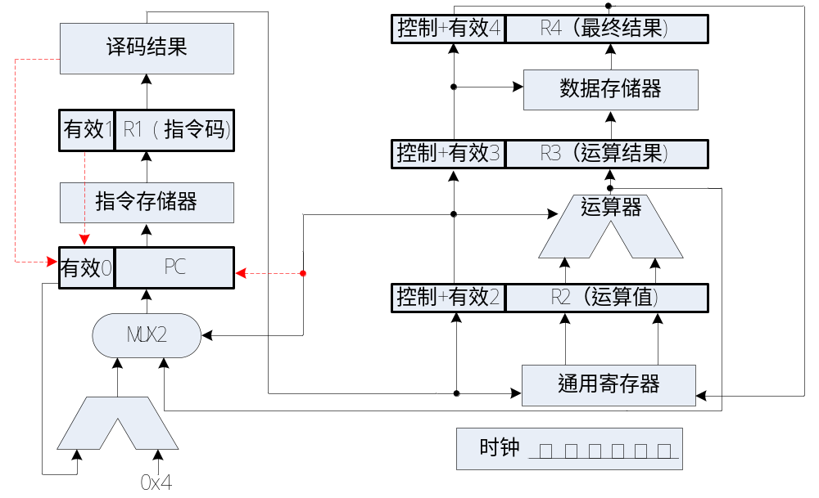
设计新的流水线结构(2)
通过阻塞解决控制相关

Slide 50
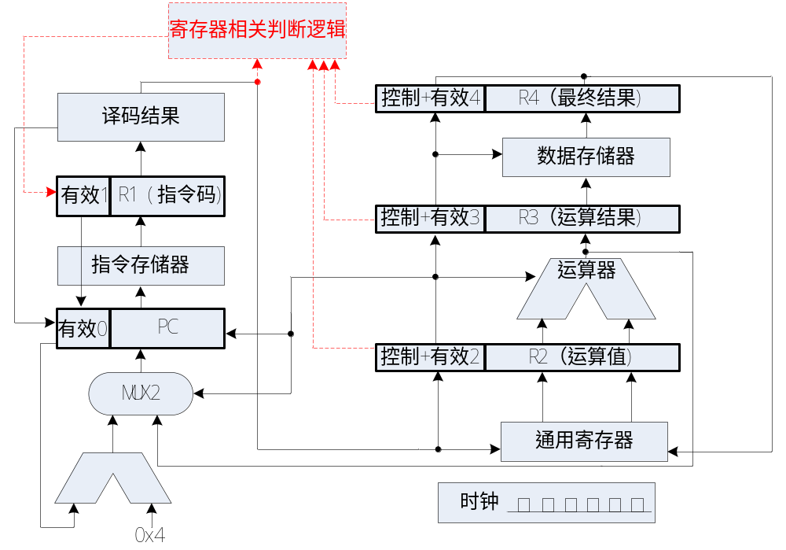
设计新的流水线结构(3)
解决数据相关

Slide 51
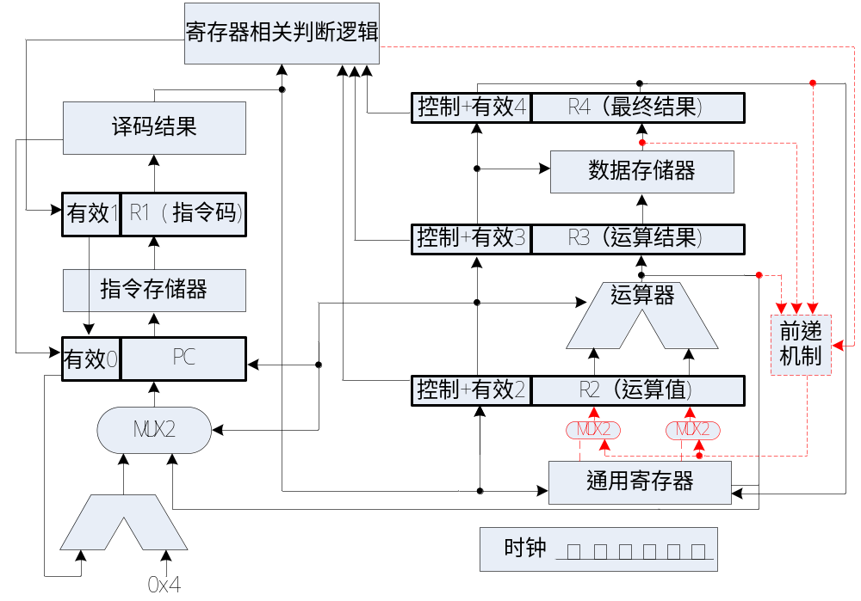
设计新的流水线结构(4)
加入前递机制

Slide 52
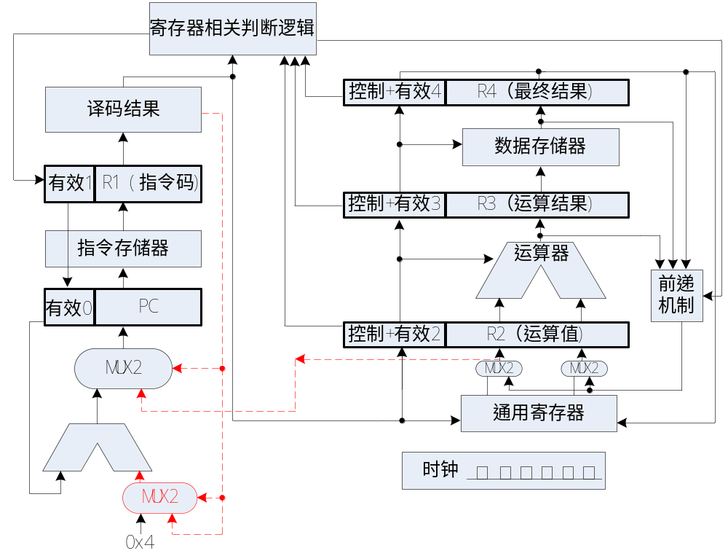
设计新的流水线结构(5)
在译码级解决控制相关

Slide 53
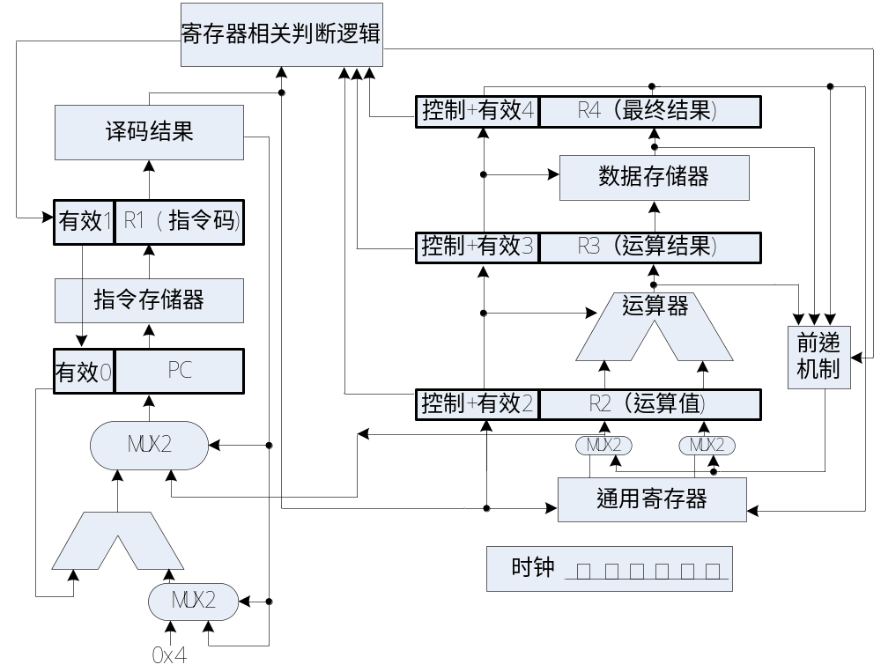
设计新的流水线结构(6)
完成

